Slide 1




TRƯỜNG TIỂU HỌC THỊ TRẤN
CHÀO MỪNG QUÝ THẦY CÔ
VỀ DỰ GIỜ THĂM LỚP
Môn: Tự nhiên $ xã hội 1
Bài 13: An toàn trên đường
Giáo viên: Đoàn Thị Quế
Lớp: 1A3

Slide 2
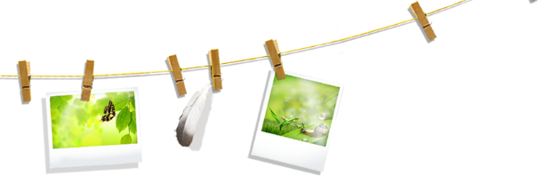





B
À
I
13
TÊN BÀI: An toàn trên đường

Slide 3
Tiết 2

Slide 4
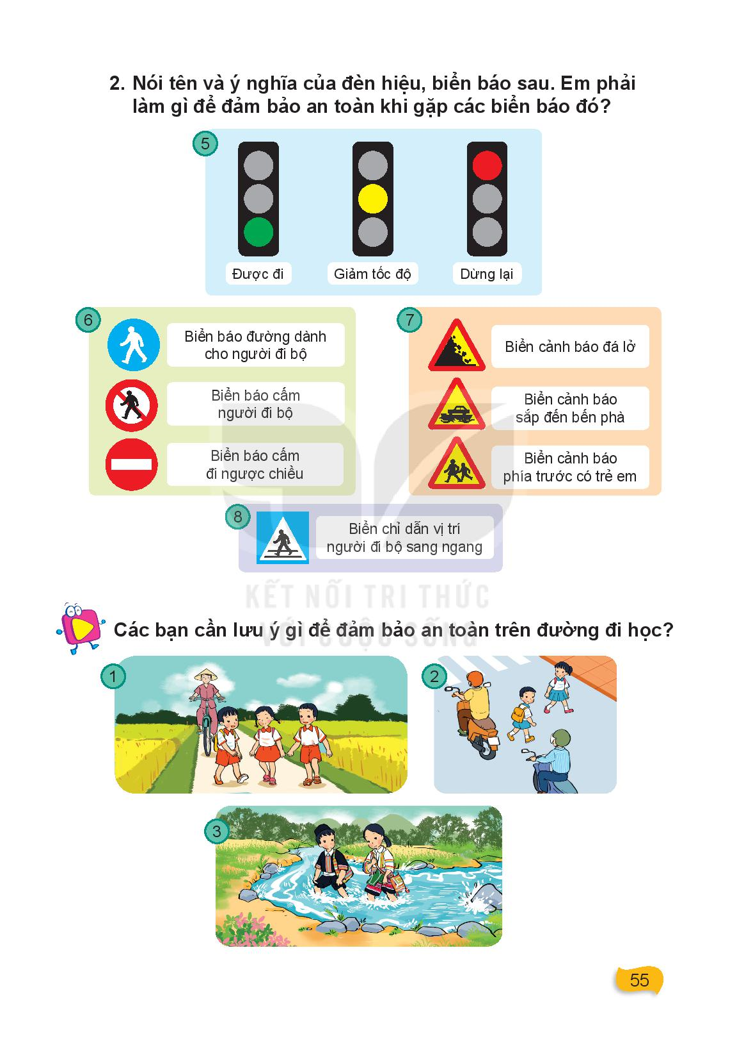
Em phải làm gì để đảm bảo an toàn khi gặp các biển báo này ?
ĐƯỢC ĐI
GIẢM TỐC ĐỘ
DỪNG LẠI

Slide 5
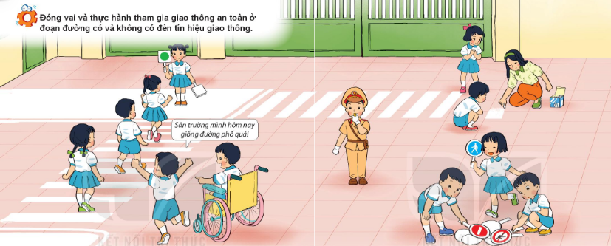

Slide 6
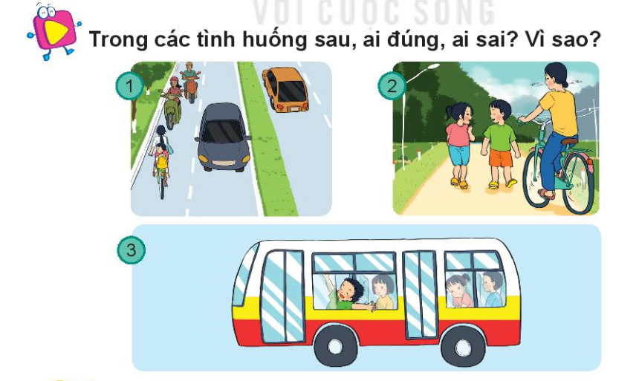
2 bạn nhỏ sai vì đi giữa lòng đường
Xe đạp sai vì đi ngược chiều
Bạn nhỏ sai vì đùa nghịch khi xe đang chạy

Slide 7
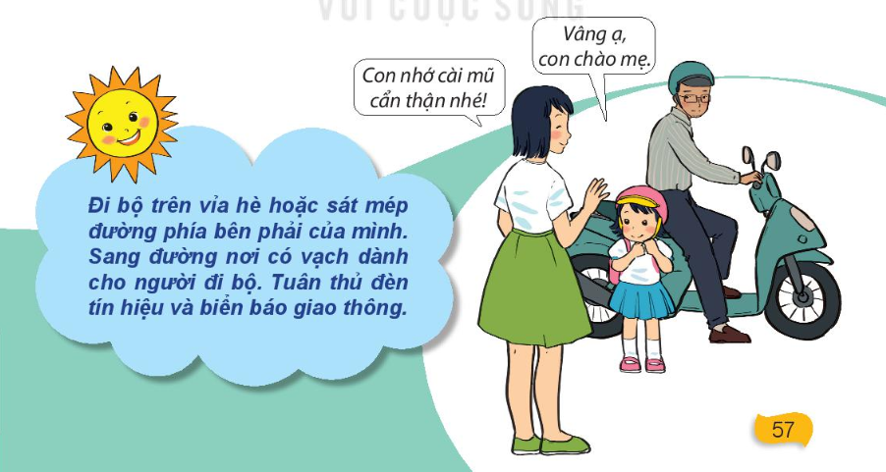
Kết Luận

Slide 8





CẢM ƠN THẦY CÔ
VÀ CÁC EM HỌC SINH
The end

Slide 9
- Nhận xét tiết học
- Chuẩn bị bài sau

